Slide 1
Chào mừng các em đến với
tiết Tự nhiên và Xã hội

Slide 2
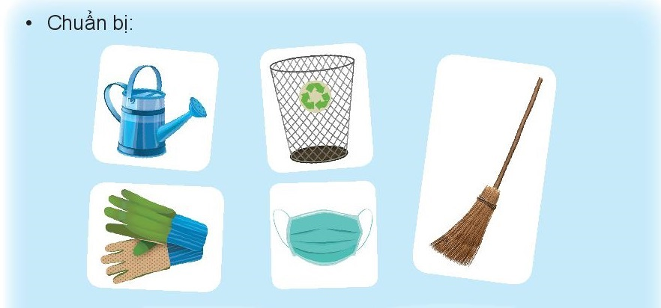
Bài 9 : Giữ vệ sinh trường học (tiết 2)
Hoạt động thực hành
Hãy cùng tham gia một buổi vệ sinh sân trường dưới sự hướng dẫn của thầy, cô giáo.

Slide 3
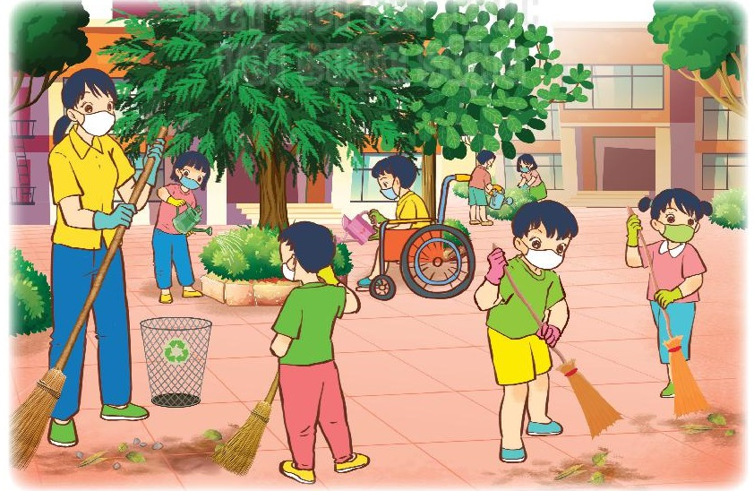
Hoạt động thực hành
Phân công
Tổ 1, 2: Quét sân trường.
Tổ 3,4: Chăm sóc cây và bồn hoa.
Nhận xét về sự tham gia của các bạn trong buổi vệ sinh sân trường.

Slide 4
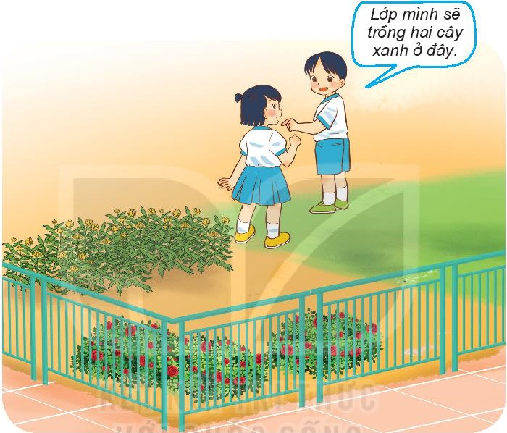
Hoạt động vận dụng
Thực hiện Dự án “Làm xanh trường lớp”
Bước 1: Mỗi nhóm tự chuẩn bị một cây xanh mang đến lớp.
Bước 2: Trồng cây ở “Công trình măng non” của lớp mình.
Tưới nước và chăm sóc cây hằng ngày.
Bước 3: Các nhóm chia sẻ kết quả sau khi thực hiện Dự án trong bài Ôn tập chủ đề.

Slide 5
Củng cố, dặn dò
TỔNG KẾT

